Slide 1
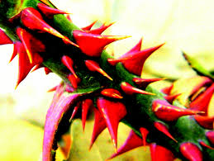
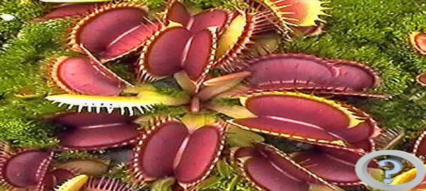
আজকের
পাঠে সবাইকে স্বাগতম

Slide 2
মোঃ আশরাফউজ্জামান
সিনিয়র শিক্ষক (ICT)
মধুপুর আদর্শ ইসলামিয়া ফাযিল মাদরাসা
মোবাইলঃ01718-903541
E-mail: lmcs154114@gmail.com
বিজ্ঞান
শ্রেণিঃ ৭ম
অধ্যায়ঃ তৃতীয়
উদ্ভিদের বাহ্যিক বৈশিষ্ট্য
সময়ঃ ৪৫ মি.
মান্না বড়ুয়া
সহকারী শিক্ষক
জামালখান কুসুম কুমারি সিটি কর্পোরেশন বালিকা উচ্চ বিদ্যালয়,
চট্টগ্রাম
মোবাইলঃ ০১৮১৮৪৬৫০২২

Slide 3
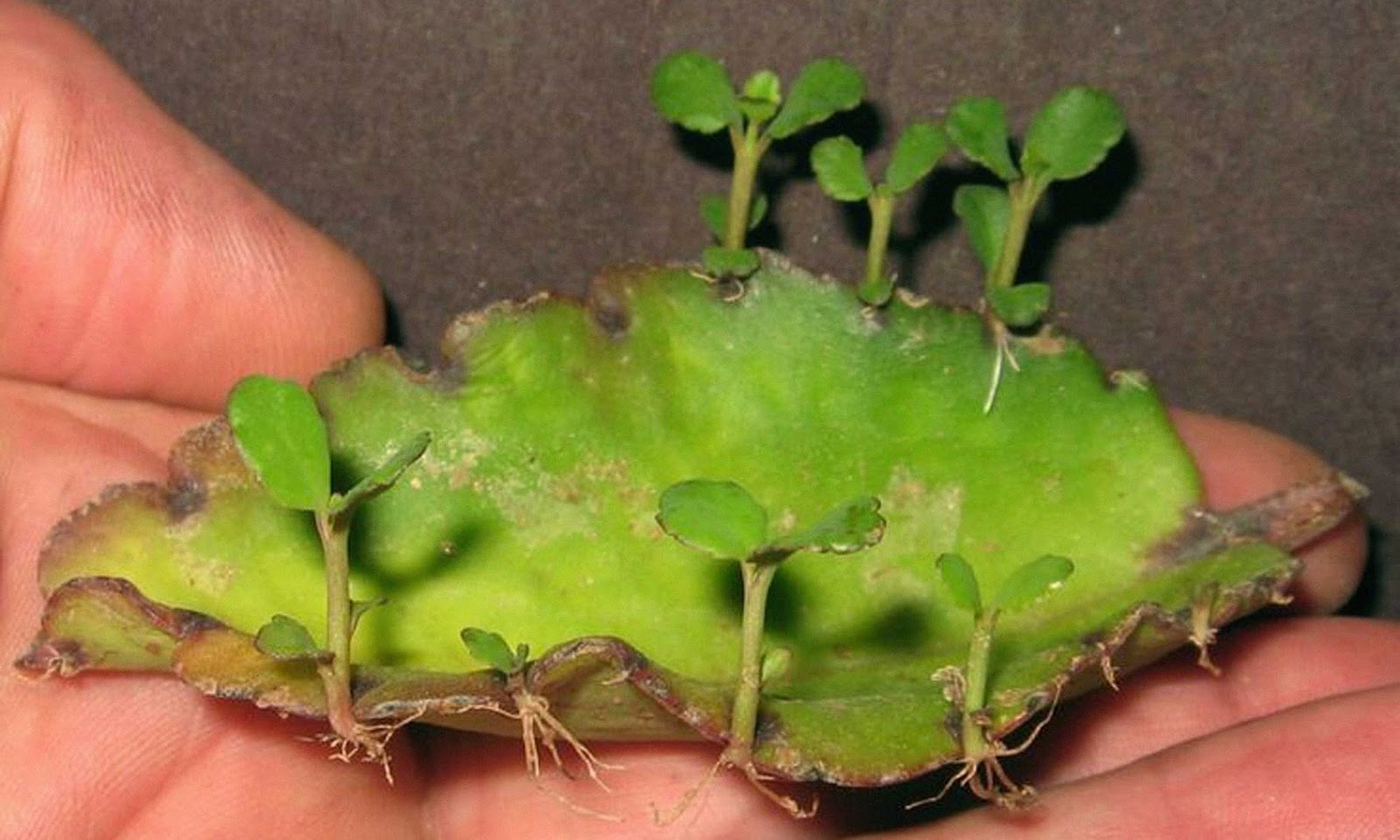
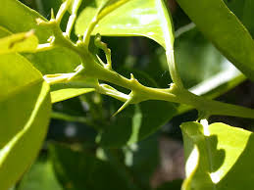
ছবিগুলোর মাধ্যমে কী বোঝানো হয়েছে?
পাতার মাধ্যমে প্রজনন
পাতা কাঁটায় রূপান্তর

Slide 4
পাতার রূপান্তর
ও
রূপান্তরিত পাতার কাজ
(পাঠ-৮)

Slide 5
শিখন ফল
এই পাঠ শেষে শিক্ষার্থীরা-
পাতার রূপান্তর কত ভাগে বিভক্ত তা বলতে পারবে;
রূপান্তরিত পাতার কার্য সম্পাদন ব্যাখ্যা করতে পারবে;
আমাদের জীবনে রূপান্তরিত পাতার গুরুত্ব বর্ণনা করতে পারবে।

Slide 6
চিত্রগুলো ভালভাবে লক্ষ কর
আকর্ষী পাতা
?
পাতার রূপান্তর
?
শল্ক পত্র
পতঙ্গ ফাঁদ
?
?
কন্টক পত্র

Slide 7
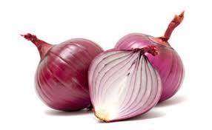
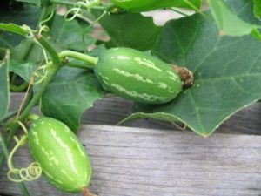
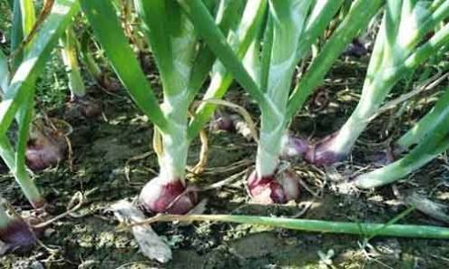
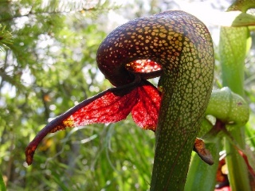
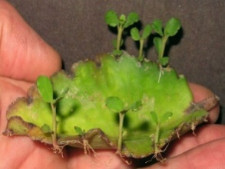
রূপান্তরিত পাতা
আকর্ষী
খাদ্য সঞ্চয়
পতঙ্গ ফাঁদ
প্রজনন
রুপান্তরিত পাতার প্রকারভেদ
কন্টকপত্র
শল্কপত্র
তেলাকচু
পেঁয়াজ পাতা
কলস
পাথরকুচি
লেবু
পিয়াঁজ

Slide 8
একক কাজ
পাতা কত ভাবে রূপান্তরিত হয়?

Slide 9
নিচের চিত্রটি কোন জাতীয় রূপান্তরিত পাতা ?
আকর্ষী
?
সম্পূর্ণ পাতা,পাতার শীর্ষভাগ অথবা পত্রক অনেক সময় প্যাঁচানো স্প্রিং-এর মতো রূপ ধারন করে।
এরা আকর্ষী।
এর সাহায্যে গাছ কোনো কিছু আঁকরে ধরতে পারে।
উদাহরণ- তেলাকচু জংলী মটর

Slide 10
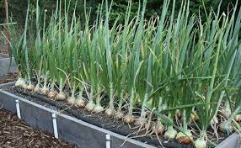
নিচের চিত্রটি কোন জাতীয় রূপান্তরিত পাতা ?
খাদ্য সঞ্চয়
?
পেঁয়াজ,রসুন বা ঘৃত কুমারী গাছের পাতা পুরু ও রসালো হয়।
এসব পাতায় খাদ্য জমা থাকে।

Slide 11
নিচের চিত্রটি কোন জাতীয় রূপান্তরিত পাতা ?
পতঙ্গ ফাঁদ
?
কলসি উদ্ভিদ ও ঝাঁঝি নামক উদ্ভিদের পাতা রূপান্তরিত হয়ে কলসি বা থলের মতো রূপ ধারণ করে।
এর মধ্যে পোকামাকড় ঢুকলে কলসির ঢাকনা বন্ধ হয়ে যায়।
পরে গাছ তার দেহ থেকে রস শুষে নেয়।

Slide 12
জোড়ায় কাজ
আকর্ষী,খাদ্য সঞ্চয়,পতঙ্গ ফাঁদ পাতা এর
কার্য সম্পাদন লিখ।

Slide 13
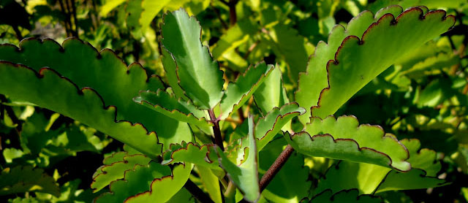
রূপান্তরিত পাতাটি দেখেছ?
?
প্রজনন
পাতার কিনারা থেকে কুঁড়ি গজায়।
ধীরে ধীরে এসব কুঁড়ি থেকে নিচের দিকে গুচ্ছ মূল জন্মায়।
কোনো এক সময় এরা মুক্ত হয়ে স্বাধীন উদ্ভিদের জন্ম দেয়।
উদাহরণ- পাথরকুঁচি

Slide 14
নিচের চিত্রটি কোন জাতীয় রূপান্তরিত পাতা ?
?
কন্টক পত্র
পাতা কখনো কাঁটায় রূপান্তরিত ।
উদাহরণ- লেবু

Slide 15
নিচের চিত্রটি কোন জাতীয় রূপান্তরিত পাতা ?
শল্কপত্র
?
কখনো ভু-নিম্নস্থ কাণ্ডের পাতা পাতলা আঁশের মতো আকার ধারণ করে।
এগুলো শলাকাপত্র।
রসাল শল্কপত্র খাদ্য সঞ্চয় করে এবং কাক্ষিক মূকুলকে রক্ষা করে।
উদাহরণ- পেঁয়াজ

Slide 16
দলগত কাজ
পাতার রূপান্তরের প্রয়োজনীয়তা যুক্তিসহকারে উপস্থাপন কর।

Slide 17
মূল্যায়ন
পতঙ্গ ফাঁদ পাতা
পতঙ্গ ফাঁদ পাতা কোনটি?

Slide 18
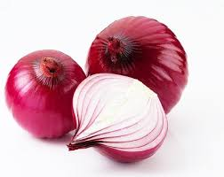
মিলকরণ কর
শল্কপত্র
পতঙ্গ ফাঁদ
আকর্ষী
প্রজনন
কন্টক পত্র

Slide 19
বাড়ির কাজ
আমাদের ব্যবহারিক জীবনে রূপান্তরিত পাতার গুরুত্ব উপলব্ধি করে একটি এসাইনমেন্ট তৈরী করবে।

Slide 20
ধন্যবাদ

